Slide 1
DATATHON
AIFFEL 프로덕트데이터분석 1기
사업 분야 확장을 위한
고객 기반 카테고리 분석
브라질 전자상거래 공개 데이터
신뢰팀(권경민, 한서희, 홍성철, 황재선)

Slide 2
팀장
팀원
팀원
팀원
권경민
한서희
홍성철
황재선

Slide 3
DATATHON
AIFFEL 프로덕트데이터분석 1기
목 차
01
목표 및 주제
05
데이터 분류 분석
02
데이터 개요
06
가설 검증
03
데이터 전처리
07
분석 결과 및 추천 전략
04
가설 설정
08
결론 및 회고

Slide 4


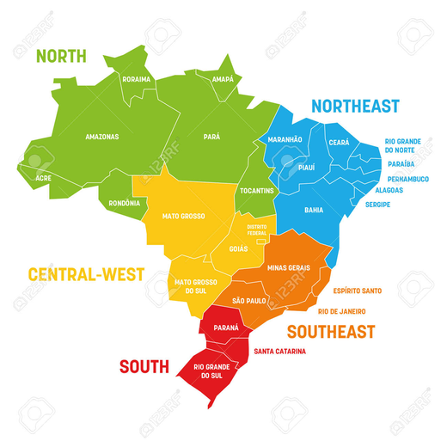
DATATHON
AIFFEL 프로덕트데이터분석 1기
프로젝트 목표
고객 유지
사업 확장
지역 최적화
기존 고객의 재구매율을 증가시켜 장기적인 고객 가치를 높임
제품 판매량 증가를 위해 품질 좋은 제품과 효과적인 마케팅 전략의 조화
지역별 판매 데이터를 기반으로 맞춤 전략 수립

Slide 5




FAUGET
www.reallygreatsite.com
프로젝트 목표
사업 확장을 위한 최적의 카테고리 식별 및 테스트
재구매율을 높이기 위한 맞춤형 고객 유지 전략 수립
지역별 맞춤 전략을 활용한 판매 최적화

Slide 6

데이터 개요
olist_customers_dataset.csv
calendar_view_week
olist_geolocation_dataset.csv
calendar_view_week
olist_order_items_dataset.csv
calendar_view_week
olist_order_payments_dataset.csv
calendar_view_week
olist_order_reviews_dataset.csv
calendar_view_week
olist_orders_dataset.csv
calendar_view_week
olist_products_dataset.csv
calendar_view_week
olist_sellers_dataset.csv
calendar_view_week
product_category_name_translation.csv
Your paragraph text

Slide 7
데이터 개요
컬럼명 | 내용 | 데이터 수 | 형식
order_id | 주문 아이디 | 111,023 | object
customer_unique_id | 고객의 고유 아이디 | 111,023 | object
customer_zip_code_prefix | 우편번호 | 111,023 | int64
customer_city | 고객 거주 도시 | 111,023 | object
customer_state | 고객 거주 주 | 111,023 | object
order_item_id | 주문 아이템 갯수 | 111,023 | float64
product_id | 상품 고유 아이디 | 111,023 | object
product_category_name_english | 카테고리 이름(영어) | 111,023 | object

Slide 8
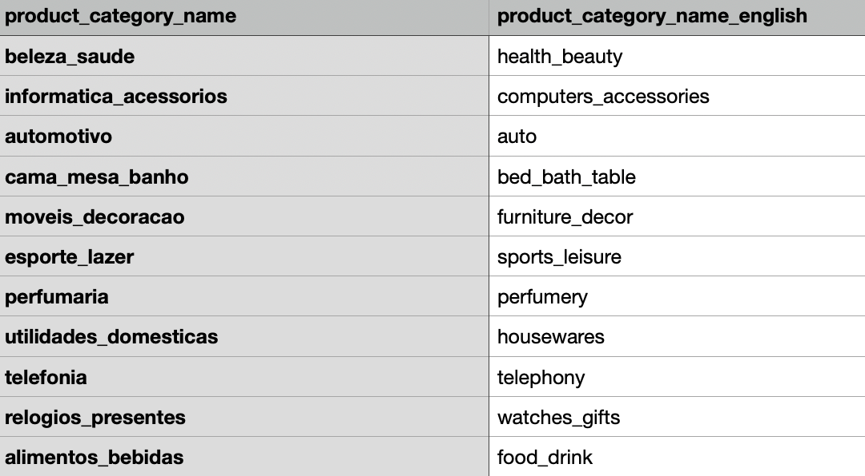
데이터 전처리
컬럼 선택
포르투갈어에서 영어로 변경

Slide 9
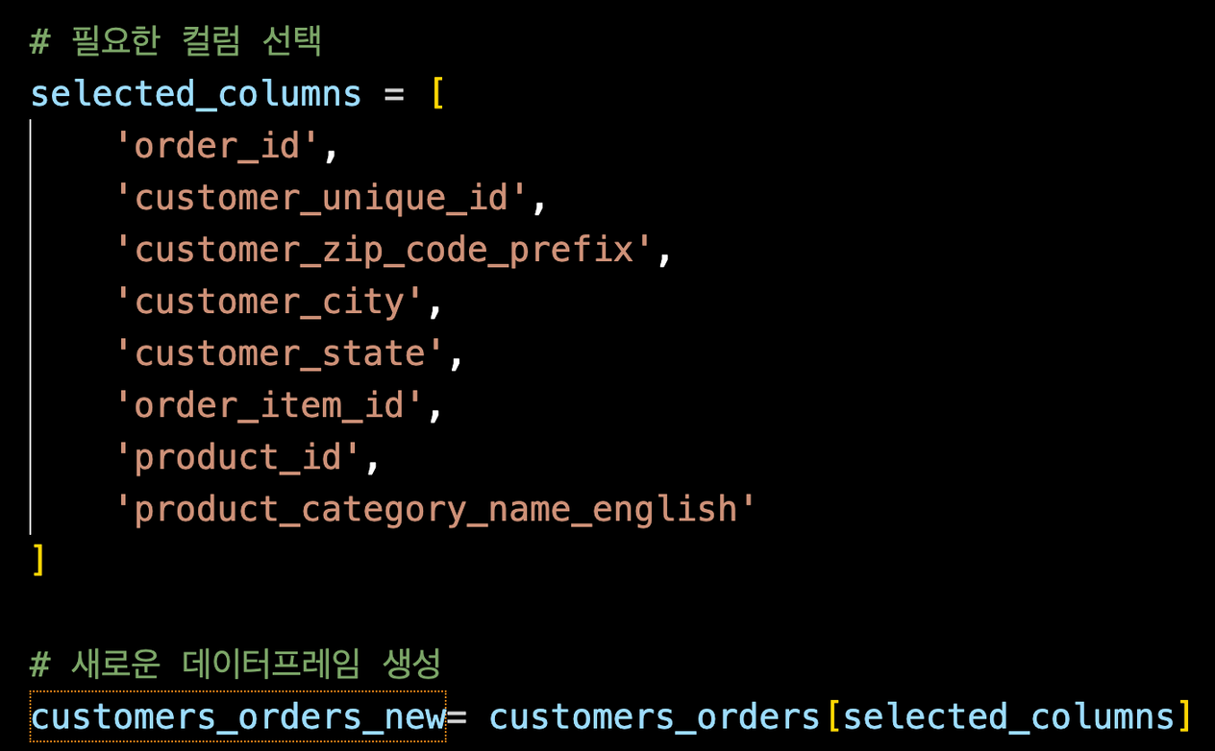
데이터 전처리
컬럼 선택
가설 검증에 불필요한 상품의 무게, 배송일 등의 컬럼 제거

Slide 10
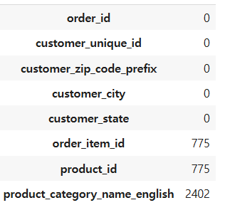
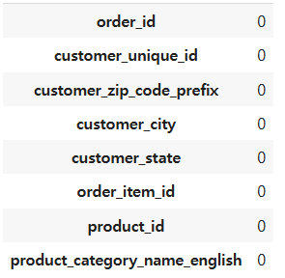
데이터 전처리
결측치 확인
총 결측치 갯수 파악
임의로 값 지정시 노이즈 발생 우려

Slide 11
Step 1.
어떤 카테고리의 제품이
이 지역에서 잘 팔릴까?

Slide 12
지역별 인기 제품 분석
주별 그룹화 실시
북부 (North)
AC,AM, AP, PA, RO, RR, TO
북동부 (Northeast)
AL, BA, CE, MA, PB, PE, PI, RN, SE
중서부 (Central-West)
DF, GO, MT, MS
남동부 (Southeast)
ES, MG, RJ, SP
남부 (South)
PR, RS, SC

Slide 13
지역별 인기 제품 분석
지역별 카테고리 판매 탑5
북부 (North)
북동부 (Northeast)
중서부 (Central-West)
남동부 (Southeast)
남부 (South)
health_beauty
1139
health_beauty
630
health_beauty
630
bed_bath_table
8435
furniture_decor
1435
computers_accessories
784
bed_bath_table
578
bed_bath_table
578
health_beauty
6519
bed_bath_table
1412
sports_leisure
761
sports_leisure
542
sports_leisure
542
sports_leisure
5848
sports_leisure
1324
telephony
730
furniture_decor
420
furniture_decor
420
furniture_decor
5715
computers_accessories
1194
watches_gifts
689
computers_accessories
405
computers_accessories
405
computers_accessories
5324
health_beauty
1170

Slide 14
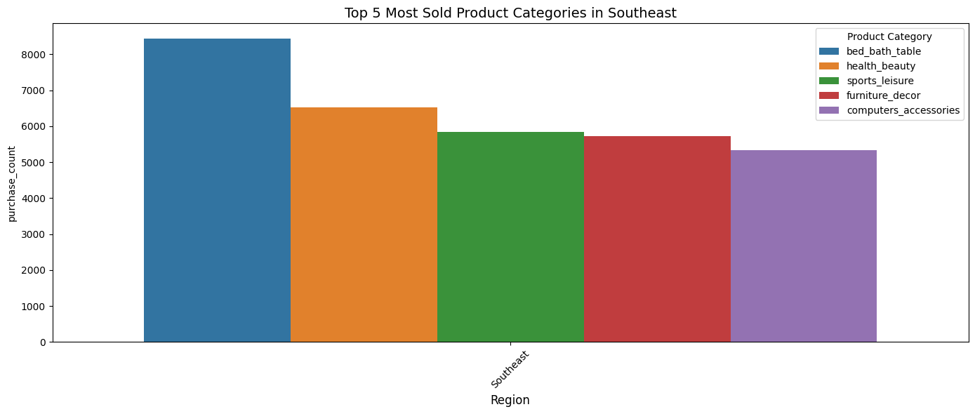
지역별 인기 제품 분석
남동부 (Southeast) 지역 판매 순위 시각화

Slide 15
Step 2.
꾸준히 구매하는 고객층이 있을까?
재구매율로 확인하기

Slide 16
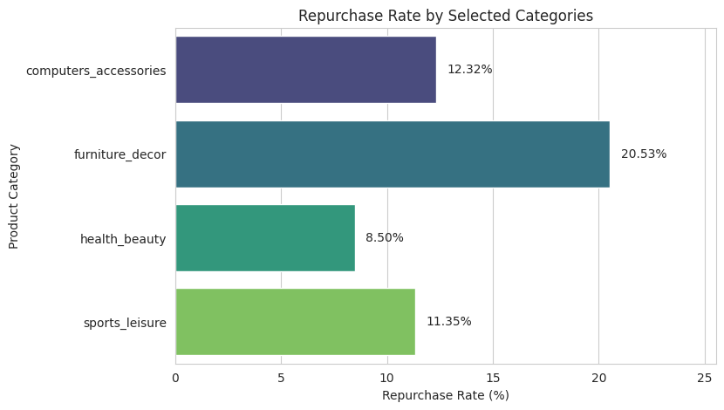
카테고리별 재구매율 확인
어떤 제품군이 재구매가 활발한지 분석하여 전략 수립 가능
각 product_category_name별로 고객이 동일한 카테고리를 다시 구매한 비율을 계산

Slide 17
통계적 검정
카이제곱검정
고객이 동일 카테고리를 반복 구매할 확률이 무작위보다 높은지 검정
→ 고객의 재구매 여부는 범주형 데이터이므로 두 변수가 서로 독립적인지 확인
변수 1: 고객이 특정 카테고리를 재구매했는가? (Yes / No)
변수 2: 제품 카테고리

Slide 18
통계적 검정
카이제곱검정
- 귀무가설 (H₀): 고객이 과거에 구매한 카테고리를 다시 구매하는 것은 랜덤이다.
→ 고객이 이전에 구매한 카테고리와 관계없이 아무 카테고리나 다시 구매할 가능성이 동일하다.
- 대립가설 (H₁): 고객은 과거에 구매한 카테고리를 다시 구매할 가능성이 유의미하다.
→ 특정 카테고리를 한 번 구매한 고객은 다시 같은 카테고리를 구매하는 경향이 있다.
따라서 p-value가 0.05보다 작다면
"고객이 과거에 구매한 카테고리를 다시 구매하는 경향이 있다"
고 판단할 수 있다.

Slide 19
통계적 검정
검정결과
Chi-square statistic: 5183.011154437786
P-value: 0.0
과거에 구매한 적 있는 카테고리에서
재구매할 가능성이 유의미하게 높음.

Slide 20
Step 3.
고객들은 주로
어떤 카테고리를
함께 구매할까?

Slide 21
전환율 확인
bed_bath_table와 함께 구매한 다른 카테고리 종류
STEP 4와 다르게 단기적인 관점에서 본 전환건수
bed_bath_table을 구매 직후 바로 다른 카테고리를 구매한 건수를 의미함
Category Pair | Count | Other Category | ConversionRate(%)
(bed_bath_table, furniture_decor) | 156 | furniture_decor | 1.403509
(bed_bath_table, housewares) | 67 | housewares | 0.602789
(bed_bath_table, home_confort) | 54 | home_confort | 0.485830
(baby, bed_bath_table) | 37 | baby | 0.332883
(bed_bath_table, health_beauty) | 29 | health_beauty | 0.260909

Slide 22
전환율 확인
bed_bath_table에서 다른 카테고리로의 전환율
STEP 4와 다르게 단기적인 관점에서 본 전환건수
bed_bath_table을 구매 직후 바로 다른 카테고리를 구매한 건수를 의미함
Next Category | Transition Rate (%)
furniture_decor | 0.940405
housewares | 0.349918
home_confort | 0.306178
health_beauty | 0.185894
baby | 0.164024

Slide 23
Step 4.
고객들이 가장 많이
이동하는 카테고리는?

Slide 24
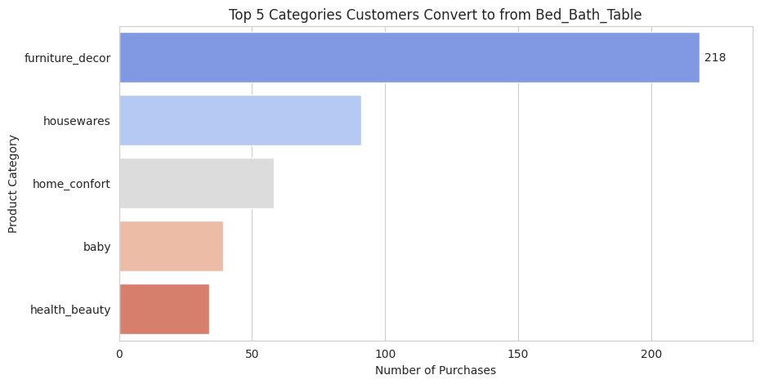
전환 건수 확인
bed_bath_table에서 다른 카테고리로의 전환건수
STEP 3과 다르게 장기적인 관점에서 본 전환건수
bed_bath_table을 구매 후 기간을 두지 않고 다른 카테고리를 구매한 건수를 의미함
product_category_name | count
furniture_decor | 218
housewares | 91
home_confort | 58
baby | 39
health_beauty | 34

Slide 25
통계적 검정
카이제곱검정
- 귀무가설 (H₀): Bed_Bath_Table 구매자와 Furniture_Decor 구매 간 유의미한 관계가 없음.
- 대립가설 (H₁): Bed_Bath_Table 구매자와 Furniture_Decor 구매 간 유의미한 관계가 있음.
카이제곱 통계량: 389.0684
p-value: 0.0000000000
→ Bed_Bath_Table 구매자와 Furniture_Decor 구매 간 유의미한 관계가 있음.

Slide 26
통계적 검정
전환이 유의미한지 확인하기 위해 전환율 확인
STEP 3과 다르게 장기적인 관점에서 본 전환건수
bed_bath_table을 구매 후 기간을 두지 않고 다른 카테고리를 구매한 건수를 의미함
product_category_name | customer_unique_id
furniture_decor | 1.705850
housewares | 0.732641
home_confort | 0.590487
baby | 0.404593
health_beauty | 0.317113

Slide 27
통계적 검정
전환이 유의미한지 확인하기 위해 전환율 확인
가장 많이 이동하는 카테고리가
furniture_decor인 것은 맞지만 1.7%에 불과,
유의미하게 높은 수치라고 보기는 어렵다.

Slide 28
분석 결과 및 추천 전략
단락 텍스트

Slide 29
회고

Slide 30
FAUGET
www.reallygreatsite.com
감사합니다
프로덕트데이터분석과정
@reallygreatsite
+123-456-7890
hello@reallygreatsite.com

